Slide 1
情報実験INEX 2020 第１回 SSH接続を行う準備
北海道大学理学院 修士課程２年
杉山 玄己

Slide 2
リモートアクセスとは
手元の計算機(ローカルホスト)から別の計算機 (リモートホスト)へのネットワークを経由して接続・操作すること
リモートログイン
リモートアクセスを用いたファイル転送
ローカルホスト
リモートホスト
リモートアクセス
http://northern-road.jp/discover/sign/aiueo.html http://www.city.nayoro.lg.jp/section/kikaku/prkeql000000q4bo.html

Slide 3
リモートアクセスを実現する手段：SSH
SSH(Secure Shell)：暗号化技術により安全にネットワーク上の別の計算機に接続し、利用できる技術
パスワードや公開鍵認証でユーザーを認証
例えば研究室の計算機に家の計算機から接続し、数値計算をさせたりすることができる
図：SSHでEP Webサーバーに接続して作業している様子（緑色のウィンドウ）

Slide 4
公開鍵認証方式
公開鍵認証方式：暗号化に使用する公開鍵と復号に使用する秘密鍵のペアを用いた認証方式
インターネットを行き交う情報は比較的簡単に傍受、改ざんされてしまうため、情報を暗号化して重要な情報（パスワードなど）を守る必要がある
詳しくは別の回にて
今回の情報実習では公開鍵認証方式を用いて理学部８号館１階、電脳大飯店の情報実験機にssh接続を行う

Slide 5
さっそくやってみよう
手順
鍵のペアを作成
鍵を実験機に送る（suu経由） ↑今日やるのはここまで
接続する（次回）

Slide 6
やってみよう ～Windows 10編
Macなどその他のOSの方は以下リンクからhttp://www.ep.sci.hokudai.ac.jp/~inex/y2020/0522/lecture_ssh/ssh_keygen.html
コマンドプロンプトを起動する
Windowsボタンの隣の検索バーに”cmd”と入力
“コマンドプロンプト”を実行
ここに”cmd”と入力

Slide 7
コマンドプロンプトを起動する
開く

Slide 8
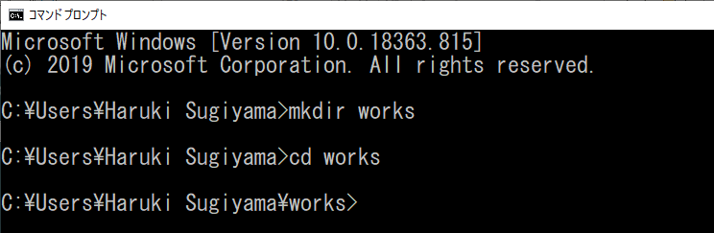
鍵ペアの作成
コマンドプロンプトに以下のコマンドを入力
※“>”はプロンプトと呼ばれる文字で、入力待ちであることを示すため、入力しなくてよい
>mkdir works
>cd works
>ssh-keygen

Slide 9
>ssh-keygen
Enterキーを押す
鍵の場所
Enterキーを押す
Enterキーを押す

Slide 10
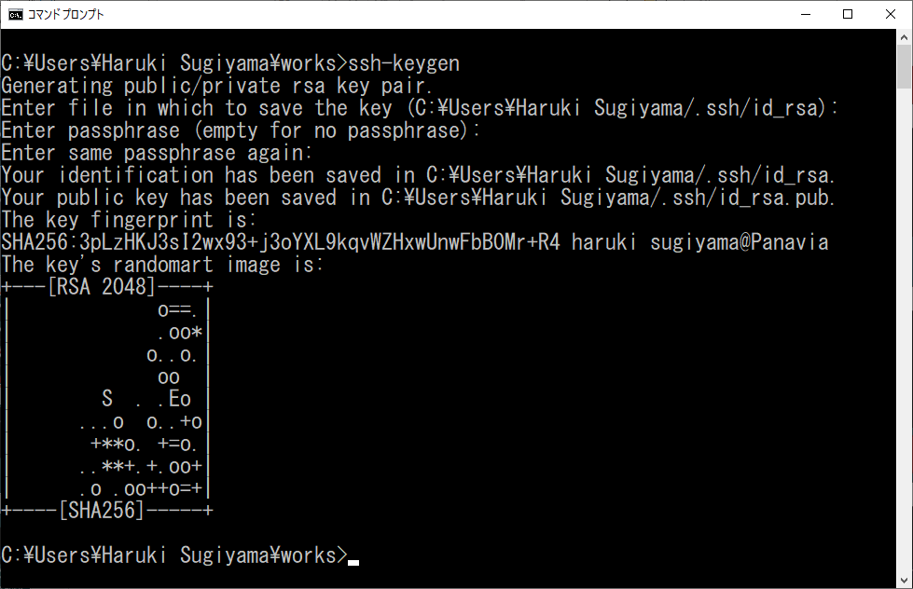
うまくいくとこのような画面が出ます

Slide 11
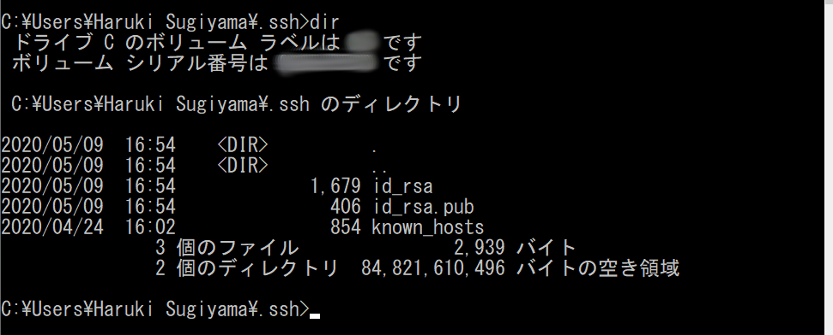
鍵ができているか確認
>cd ../.ssh
>dir
図のようにid_rsaとid_rsa.pubが存在すれば成功です。id_rsaのファイルが秘密鍵、 id_rsa.pubが公開鍵です。ここで作成した公開鍵をzip圧縮しsuuにアップロードするのが今回の課題です。
秘密鍵は絶対にsuuに送信したり、他人に渡したりしないでください！！！

Slide 12
本日の課題その2
先ほど作成した公開鍵をzip形式に圧縮し、suuにアップロードし、ファイルへのURLを参考URL欄に添付したレポートを提出してください。
レポートタグは”[2020]1, SSH公開鍵”です。
タイトルは[SSH公開鍵の作成]としてください。
本文には空欄でも構いませんが、もし作業中に苦労した点、分からなかった点があればそれについて書いてください。

Slide 13
公開鍵をzip圧縮する方法
エクスプローラでC:\Users\＜ユーザー名＞\.sshを開く
「Cドライブ」→「Users（もしくはユーザー）」→「ユーザー名」→「.ssh」
Id_rsa.pubを右クリック
「送る」→「圧縮（ZIP形式）フォルダー」
ファイル名は”id_rsa.zip”に
“id_rsa.zip”が完成

Slide 14
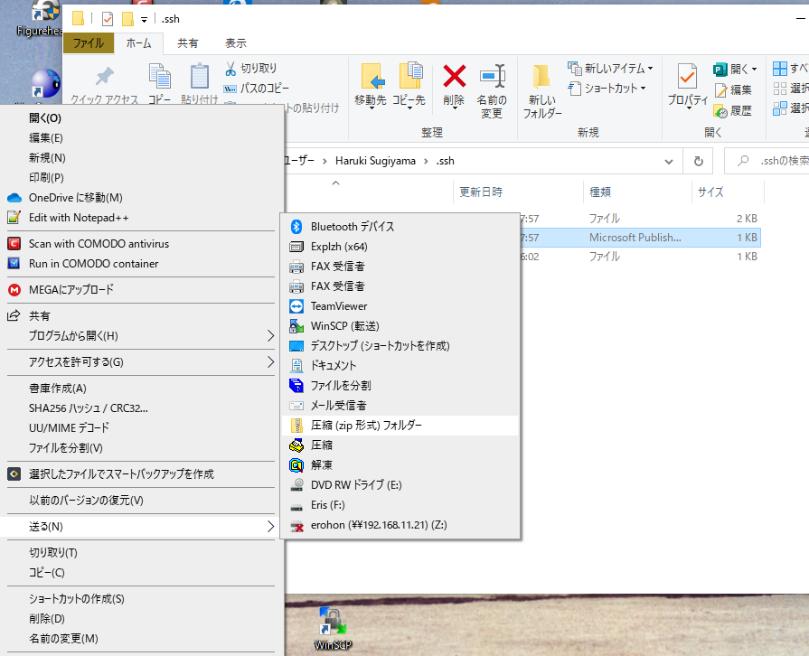

Slide 15
suuへのアップロードと ファイルへのURLの張り方
suuにログイン
上のメニューから「アップロード」を押す
「ファイルを選択」ボタンを押し、先ほど作成した「id_rsa.zip」を選択
ファイルを選択できると、ボタンの隣にファイル名が表示される
説明に記入し、アップロードボタンを押す
「アップロードしたもの」ページが表示されるのでサムネイルを右クリック→「リンクのアドレスをコピー（Google Chrome）」
コピーしたアドレスをレポートの参考URL欄に張り付け

Slide 16
アップロード方法（前回の復習）
「アップロード」を押す

Slide 17
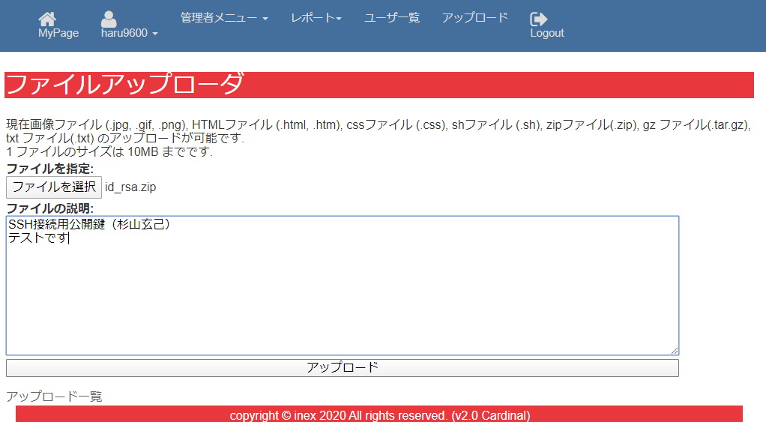
１．先ほど作成した圧縮ファイルを選択
２．コメントを入力
３．アップロードを押す

Slide 18
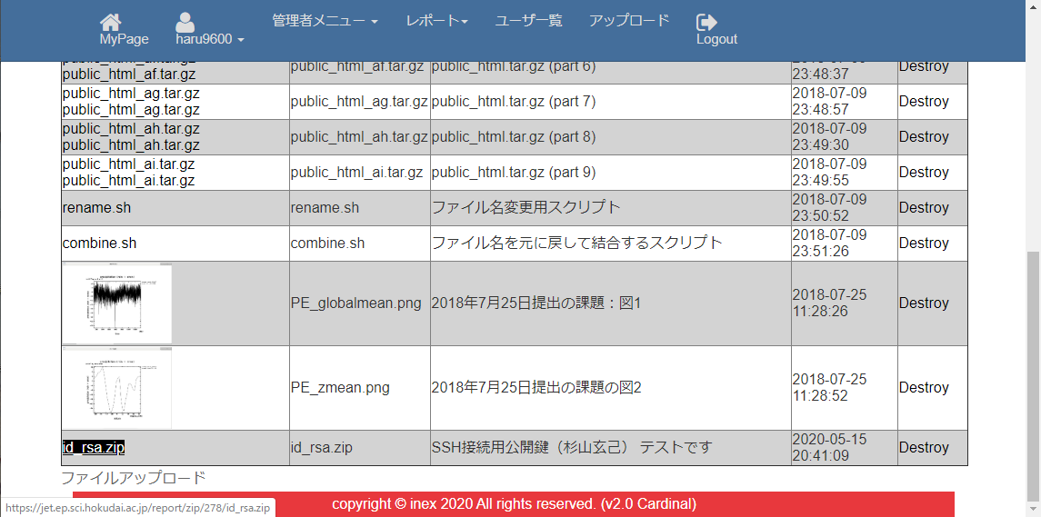
サムネイルを右クリックし、 「リンクのアドレスをコピー（Google Chromeの場合）」→
コピーしたアドレスをレポートの参考URL欄に張り付け

Slide 19
参考資料
入門OpenSSH 新山 祐介 https://www.unixuser.org/~euske/doc/openssh/book/index.html
Windows10標準機能でSSH認証用の公開鍵と秘密鍵を作成する方法 ー株式会社スリースターソフトウェア
https://www.threestarsoftware.co.jp/gitlab/windows10%E6%A8%99%E6%BA%96%E6%A9%9F%E8%83%BD%E3%81%A7ssh%E8%AA%8D%E8%A8%BC%E7%94%A8%E3%81%AE%E5%85%AC%E9%96%8B%E9%8D%B5%E3%81%A8%E7%A7%98%E5%AF%86%E9%8D%B5%E3%82%92%E4%BD%9C%E6%88%90%E3%81%99/
INEX2019リモートアクセス/ ネットワークセキュリティ 情報実験 第8回 (2019/06/21)吉田 辰哉 http://www.ep.sci.hokudai.ac.jp/~inex/y2019/0621/lecture/pub/inex20190621.pdf

